Slide 1
Основные направления деятельности
ООО «Нинтегра» – 2018 год

Slide 2
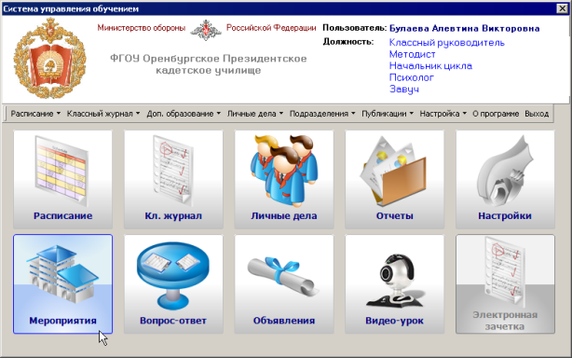
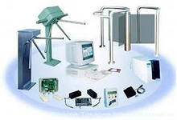
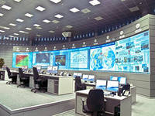
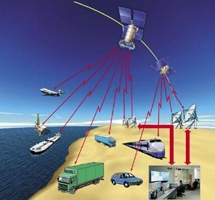
Основные направления
Образовательное направление. Информационные системы для управления учебным процессом в средних учебных заведениях, WEB порталы для Департамента образования, Электронные библиотеки, Мобильные решения для планшетных компьютеров.
Ситуационные центры. Информационно-аналитические системы принятия решений, 3D ГИС системы, Космические снимки, оснащение оборудованием, помощь в проектировании.
ГЛОНАСС - оснащение оборудованием ТС, создание диспетчерских пунктов, создание информационной системы на базе данных ГЛОНАСС.
2

Slide 3
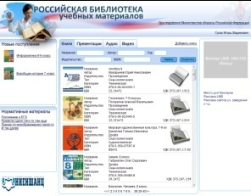
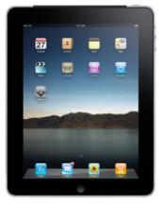


Компетенции компании
Создание современных территориально-распределенных информационных систем работающих в многопользовательском режиме в реальном масштабе времени на территории Российской Федерации.
Подготовка информационных систем к сертификации в государственных органах контроля.
Создание технической документации согласно ГОСТ.
Разработка пользовательских приложений под потребности Заказчика для платформ Windows, Unix, IOS, Android.
Выполнение пуско-наладочных работ для информационных систем и последующее авторский надзор над установленными решениями.
Поставка необходимого серверного оборудования и выполнение полного цикла работ для подключения и гарантированного функционирования решения.
3

Slide 4
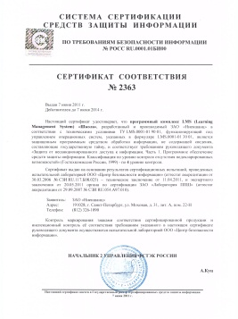
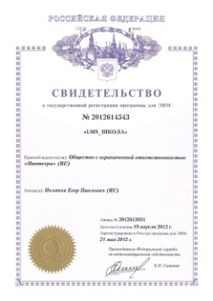
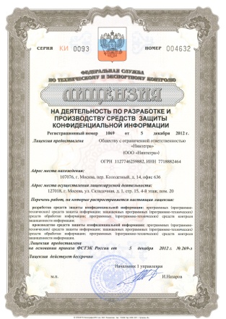

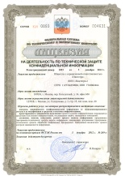
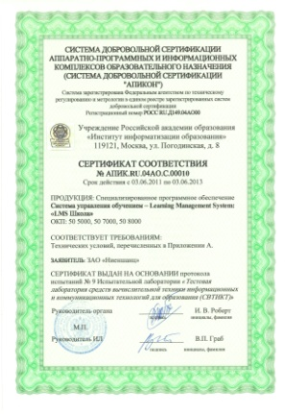

Лицензии
Лицензия на деятельность по технической защите конфиденциальной информации, выданная Федеральной службой по техническому и экспортному контролю (ФСТЭК РФ).
Лицензия на деятельность по разработке и производству средств защиты конфиденциальной информации, выданная (ФСТЭК РФ).
Лицензия на оказание телематических услуг связи.
Сертификат на обработку персональных данных (ФЗ №152 «О персональных данных») - сертификат соответствия ФСТЭК РФ.
Сертификат соответствия системы добровольной сертификации "АПИКОН".
4

Slide 5

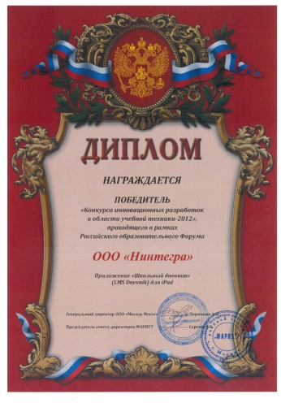

Маркетинговая активность, награды.
Лауреат премии "Время инноваций — 2017" в номинации «Проект года» в ноябре. 2017г;
Диплом за разработку и активное внедрение мультиплатформенных решений в области автоматизации образовательных учреждений в рамках XXIII Международной конференции "Применение новых технологий в образовании“ в июне 2012г.;
Диплом за победу в конкурсе инновационных разработок в области учебной техники проходящего в рамках Российского Образовательного Форума в апреле 2012г.
5

Slide 6











Заказчики
География проектов от Центральной России до Дальнего востока.
Крупнейшие заказчики:
Министерство обороны Российской Федерации;
Министерство образования Московской области;
Правительство Владимирской области;
Администрация Городского округа Анадырь;
Правительство Санкт-Петербург;
Департамент образования г. Москвы;
Департамент образования г. Салехард;
Департамент образования РЖД;
ОАО «Ангстрем»;
Федеральное медико-биологическое агентство;
Следственный комитет Российской Федерации.
6

Slide 7
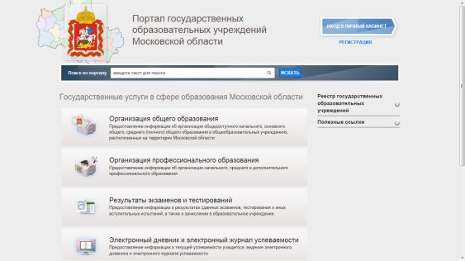
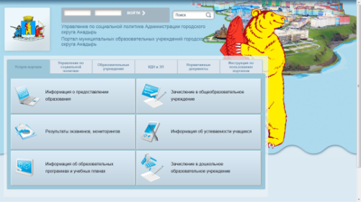
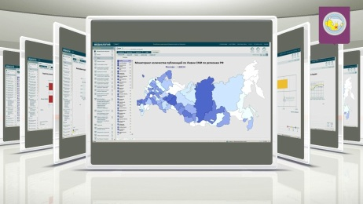
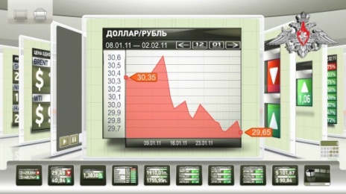
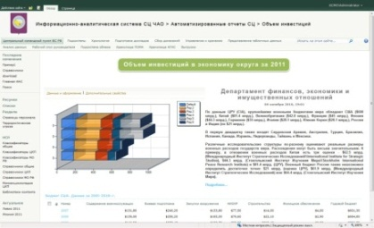
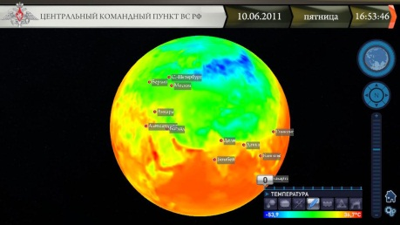
Реализованные проекты
Разработка и внедрение Портала государственных образовательных учреждений Московской области. Проектом охвачены 139 образовательных учреждений. В рамках реализации проекта создана система позволяющая населению области взаимодействовать с образовательными учреждениями используя электронные средства;
Создание регионального навигационно-информационного центра Правительства Владимирской области.
7

Slide 8
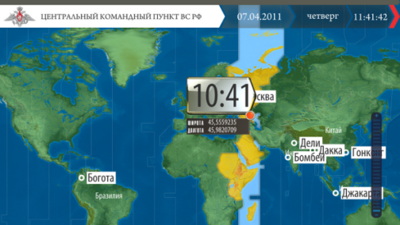
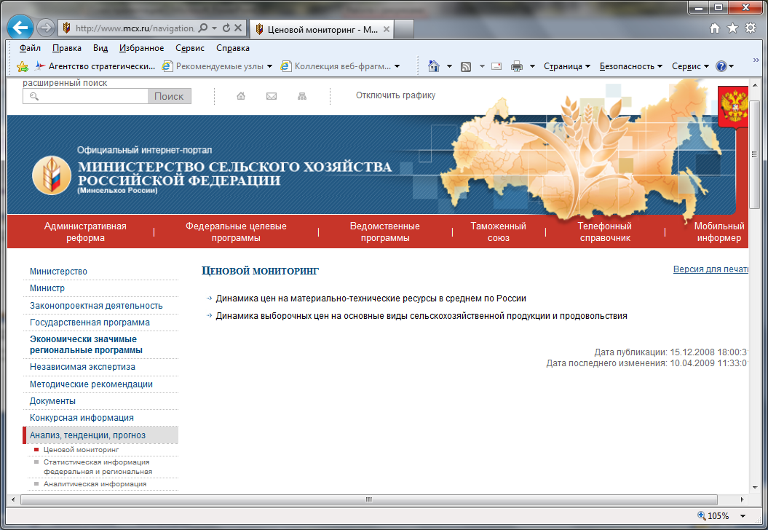

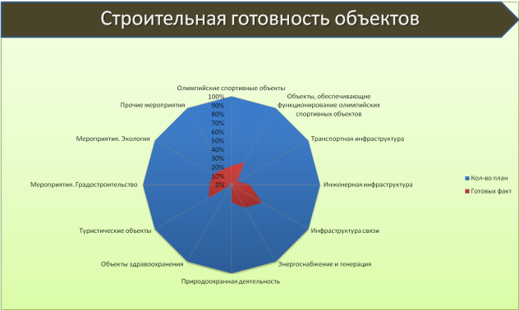

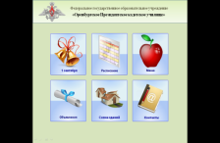
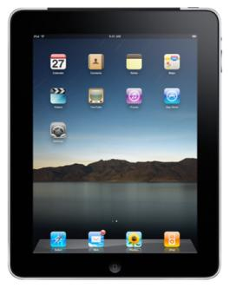

Реализованные проекты
Разработка и внедрение Портала муниципальных образовательных учреждений Городского округа Анадырь. В рамках проекта выполнена автоматизация муниципальных образовательных учреждений городского округа и Управления по социальной политике. Система реализует функции реализации муниципальных услуг в электронном виде;
Разработка и внедрение внутреннего информационно-аналитического портала Центра крови ФМБА г.Москва;
Оснащение кадетского корпуса им. А.Невского Следственного комитета Российской Федерации.
Гео-портал
Логин
Пароль
ВХОД
8

Slide 9
Будем рады сотрудничеству!
Компания НИНТЕГРА
Москва, Зельев пер., д. 11, оф. 333
Санкт-Петербург, ул. Инструментальная, д. 3
Телефон: (495) 780-76-71
Сайты: www.nintegra.ru;
Эл. почта: info@nintegra.ru;

